Slide 1
Osnutek okoljskega poročila za Pomorski prostorski načrt RS
Osnutek
Izola, 18.9. 2020

Slide 2
Opozorilo o celovitosti
Delovni osnutek okoljskega poročila
Zanj še ni izdano mnenje o ustreznosti s strani MOP, sektor za CPVO
Končno okoljsko poročilo bo predstavljeno na javni/h obravnavi/ah v času javne razgrnitve PPN

Slide 3
Vsebina Okoljskega poročila
Opis plana (PPN)
Stanje okolja
Vsebinjenje in metodologija
    Pričakovani pomembni vplivi plana
    Odločitev glede nadaljnje presoje okoljskih vsebin
    Predlog okoljskih ciljev
    Metodologija, okoljski kazalci in merila vrednotenja
    Vrednotenje vplivov plana na okoljske cilje
    Alternative
    Omilitveni ukrepi
    Spremljanje stanja okolja

Slide 4
Stanje okolja - poudarki
Slabo stanje za deskriptorje oz. posamezna merila morskega okolja-tujerodne vrste, konc. onesnaževal, morski odpadki
Veliko deskriptorjev brez ocene stanja
Prisotnost območij z varovalnim pravnim režimom (območja varstva in varovanja narave, varstvo kulturne dediščine, vodna dovoljenja za rabo voda, kopalne vode)
Poplavna območja, naraščanje gladine morja
Kakovost in ustreznost pitne vode dobra, omejene količine v poletnem času
Izjemno onesnaženje z ozonom
Hrup kot posledica prometa
Območja večjega tveganja za okolje

Slide 5
Okoljski cilji in podcilji
Okoljski cilji | Okoljski podcilji
Dobro stanje morskega okolja | Ohranjena biotska raznovrstnost v morskem okolju
 | Ohranjena neoporečnost morskega dna
 | Majhen vpliv tujerodnih vrst v morskem okolju
 | Omejeno onesnaženje s hranili v morskem
 | Ohranjeni hidrografski pogoji
 | Zmanjšanje količin odpadkov in mikroodpadkov na obali, v površinskem sloju vodnega stolpca in na morskem dnu
 | Zmanjšan vnos impulznega in neprekinjenega nizkofrekvenčnega hrupa
Ohranjena naravovarstveno pomembna območja in naravne vrednote | /
Trajnostna raba voda | /
Preprečitev in obvladovanje nesreč na morju in na obali | /
Dobro zdravje ljudi in kakovost bivanja | Zmanjšanje onesnaženosti zraka in obremenitev s hrupom
 | Odlična kakovost kopalnih voda
 | Zmanjšana poplavna in erozijska nevarnost
 | Zagotovljena oskrba prebivalcev s skladno in zdravstveno ustrezno pitno vodo v zadostnih količinah
Celostno ohranjanje kulturne dediščine | Ohranjanje pristnosti in celovitosti kulturne dediščine ter povečanje družbenega pomena nepremične in z njo povezane premične ter nesnovne kulturne dediščine
 | Ohranjanje arheoloških najdišč in arheoloških ostalin
Ohranjeno stanje krajinskih območij s prepoznavnimi značilnostmi na nacionalni ravni ter prepoznavnih in tipoloških značilnosti krajin | /

Slide 6
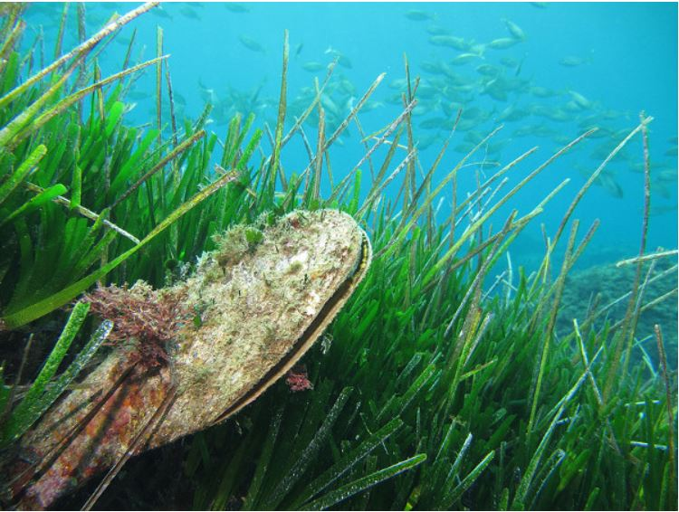
Dobro stanje morskega okolja / Ohranjena biotska raznovrstnost v morskem okolju
Najbolj problematična je ureditev otoka pred Izolo
Na podmorske travnike lahko vpliva tudi premeščanje morskega sedimenta
Pritiske na biotsko raznovrstnost zmanjšujeta predvideno povečanje zavarovanih območij in ureditev dnevnih privezov.

Slide 7
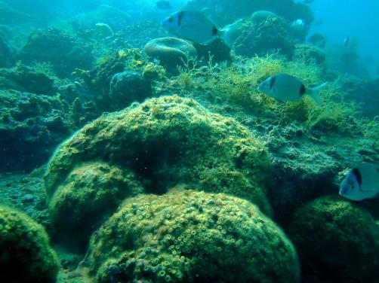
Dobro stanje morskega okolja/Ohranjena neoporečnost morskega dna
Že zaradi potrebnih površin je največja previdnost je potrebna pri ugotavljanju vpliva premeščanja morskega sedimenta.
Otok pri Izoli bi potencialno lahko vplival

Slide 8
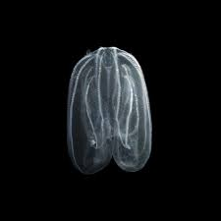
Dobro stanje morskega okolja/Majhen vpliv tujerodnih vrst v morskem okolju
PPN predvideva ureditve, ki lahko prestavljajo substrat tujerodnim morskim organizmom (ureditev otoka v Izoli, širitve marin, urejanje obale, pomolov in ploščadi za kopanje, novi dnevni in komunalni privezi, ureditve infrastrukture za vodne športe, postavitev podvodnih vertikalnih struktur).
Pri povečanju obsega Marikulture so predvideni ukrepi spremljanja tujerodnih morskih organizmov

Slide 9
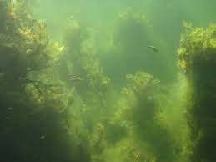
Dobro stanje morskega okolja/Omejeno onesnaženje s hranili v morskem okolju
Potrebna sta pazljivost pri umeščanju cevovodov iz komunalnih čistilnih naprav
Povečan pritisk zaradi povečanja števila obiskovalcev na Obali.
Potrebno je vzpostaviti ločevanje komunalnih in meteornih voda.

Slide 10
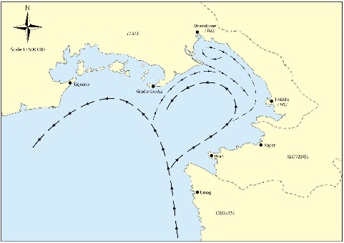
Dobro stanje morskega okolja/Ohranjeni hidrografski pogoji
povečani pritiski zaradi ureditve otoka pred Izolo
širitev v obale v morje pri Žusterni in Semedeli
premeščanja morskega sedimenta

Slide 11
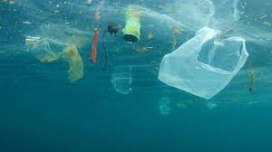
Dobro stanje morskega okolja/Zmanjšanje količin odpadkov in mikroodpadkov
Povečano nastajanje morskih odpadkov na obali, v morskem stolpcu in na morskem dnu kot posledica intenziviranja obstoječih rab morja in novih dopustnih prostorskih posegov v obalnem pasu
Povečanje količin morskih mikroodpadkov iz iztokov KČN zaradi povečanja števila obiskovalcev obale

Slide 12
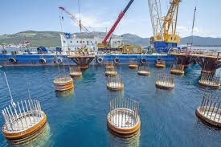
Dobro stanje morskega okolja/ Zmanjšan vnos impulznega in neprekinjenega nizkofrekvenčnega hrupa
Povečan prostorski in časovni obseg antropogenega impulznega in/ali kontinuiranega hrupa zaradi:
gradbenih posegov na obali
premeščanja morskega sedimenta
povečanja navtičnega turizma (kot posledica širjenja marin, pristanišč in priveznih mest) ter širitve območij marikulture

Slide 13
Ohranjena naravovarstveno pomembna območja in naravne vrednote
Neposrednih vplivov ni.
Posredno so ogrožena varovana območja zaradi premeščanja morskega sedimenta, ki bi povzročilo odmiranje pozejdonke.
Pozitiven vpliv urejanja dnevnih privezov in širitve zavarovanih območij

Slide 14
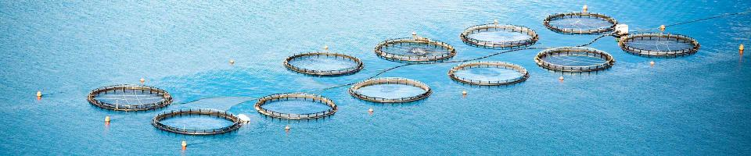
Trajnostna raba voda
Povečanje obsega rabe voda (pristanišča, sidrišča, gojenje rib in školjk, pitna voda – desalinizacija, toplotna energija – TČ,..)
Vplivi načrtovanih posegov na obstoječo rabo vode (na rabo voda za naravno kopališče z upravljavcem, na gojišča školjk)

Slide 15
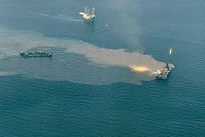
Preprečitev in obvladovanje nesreč na morju in na obali
Načrtovanje dejavnosti s tveganjem za povzročitev nesreč:
  Umeščanje dnevnih privezov
  Urejanje površin za kopanje in obalne promenada pod klifi
  Širitve pristanišč, marin in priveznih mest v neposredni bližini kopalnih voda
  Tovorni pomorski promet kot posledica DPN Luke Koper, SEVESO obrati na Obali

Slide 16
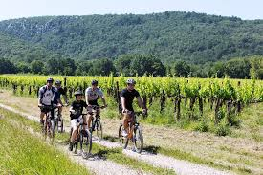
Zmanjšana onesnaženost zraka in obremenitev s hrupom
Vpliv pomorskega prometa in navtičnega turizma ter urbanega razvoja na onesnaženje zraka in obremenjenost okolja s hrupom
Spodbujanje trajnostnih oblik prometa prometa (pomorski javni potniški promet, promenada)

Slide 17
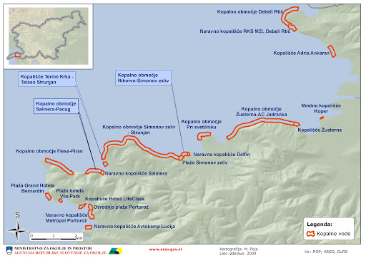
Odlična kakovost kopalnih voda
Posegi v kopalne vode in njihovo vplivno in prispevno območje s potencialnim vplivom na kakovost kopalnih voda (širitve marin, pristanišč in priveznih mest, otok pri Izoli, premeščanje sedimenta, …)

Slide 18
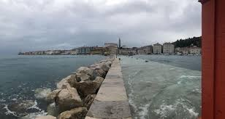
Zmanjšana poplavna in erozijska nevarnost
Načrtovanje protipoplavnih in protierozijskih ukrepov
Posegi na poplavna območja, ki lahko povečajo poplavno nevarnost (objekti za potrebe marikulture in ribištva, otok pri Izoli, infrastruktura na obali, pristanišča)

Slide 19
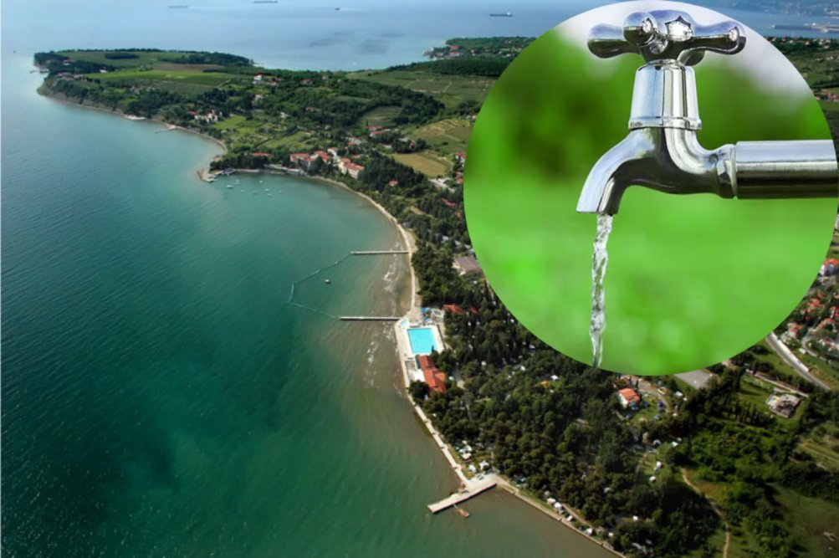
Zagotovljena oskrba prebivalcev s skladno in zdravstveno ustrezno pitno vodo v zadostnih količinah
Zagotavljanje alternativnih virov pitne vode na obali (dopuščanje desalinizacije)
Povečanje rabe pitne vode zaradi povečevanja števila obiskovalcev na obali (posredni vpliv)
Kumulativni vplivi (ogrožanje vodnega vira Rižana s strani železniškega prometa, nevarnost vdorov slane vode v vodonosni sistem črpališča Klariči)

Slide 20
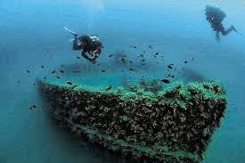
Celostno ohranjanje kulturne dediščine/ OHRANJANJE PRISTNOSTI IN CELOVITOSTI KULTURNE DEDIŠČINE TER POVEČANJE DRUŽBENEGA POMENA NEPREMIČNE IN Z NJO POVEZANE PREMIČNE TER NESNOVNE KULTURNE DEDIŠČINE
Izboljšanje poznavanja stanja morskega dna zaradi izvedbe raziskav
Vpliv na stanje enot kulturne dediščine zaradi dopustnih prostorskih posegov, rab in dejavnosti
Izboljšanje varstva registrirane podvodne dediščine
Izboljšanje možnosti za povečanje družbenega pomena kulturne dediščine

Slide 21
Celostno ohranjanje kulturne dediščine/ OHRANJANJE ARHEOLOŠKIH OSTALIN« »OHRANJANJE ARHEOLOŠKIH OSTALIN
Boljša raziskanost morskega dna
Degradacija morskega dna
Poseganje v območja še neodkritih ostalin

Slide 22
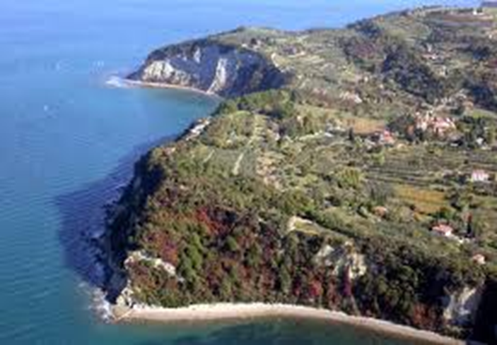
Ohranjeno stanje krajinskih območij s prepoznavnimi značilnostmi na nacionalni ravni ter prepoznavnih in tipoloških značilnosti krajin
Vpliv na prepoznavne značilnosti (otok v Izoli, infrastruktura za kopanje, pomoli, promenada,…)
Zmanjšanje dolžine naravno ohranjene obale (določeni deli naravne obale izven ICZM pasu, pomoli za kopanje)

Slide 23
Omilitveni ukrepi, ki se nanašajo na več okoljskih ciljev – turistična infrastruktura
Študija nosilne sposobnosti obiskovalcev slovenske obale – za namen umestitve pomolov, infrastrukture za kopalce ter širitev pristanišč; predhodne arheološke raziskave
Akcijski načrt urejanja turistične infrastrukture po posameznih EUP. Do s strani NUP potrjenega načrta se lahko površina pomolov in pristanišč v posameznem EUP poveča za do 5%.
V območjih naravne obale oz. na območjih ICZM naj se tovrstnih posegov ne načrtuje.

Slide 24
Omilitveni ukrepi, ki se nanašajo na več okoljskih ciljev – otok in promenada
Do priprave predloga PPN - študija variant, na podlagi katerih bo možno presoditi vpliv izvedbe otoka v EUP – 22 (mobilnostni načrt, predhodne arheološke raziskave, študija vidljivosti, vpliv na na hidromorfološke in biološke lastnosti morja).
Rezultatom študije se prilagodi Uredba o upravljanju kakovosti kopalnih voda (Uradni list RS, št. 25/08).
Študija variant za promenado, v skladu s pravnimi režimi, čim bolj po obstoječi poteh, za nemotoriziran promet, razsvetljava le v urbanih delih

Slide 25
Omilitveni ukrepi, ki se nanašajo na več okoljskih ciljev – premeščanje sedimenta
Iz PPN naj se izloči lokacija premeščanja sedimenta ob meji.
Do predloga PPN se izdela študija variant območij za premeščanje morskega sedimenta (mulja).
V nadaljnjih fazah načrtovanja se izvedejo predhodne arheološke raziskave ter podrobnejše analize dejavnikov okolja, ki vplivajo na obseg in značaj vplivov izvedbe premeščanja sedimenta na okolje
Premeščanje sedimenta se na sprejemljivih lokacijah izvaja fazno (najprej na bolj primerni lokaciji). Glede na podrobnejše raziskave in ugotovljene okoljske omejitve se opredeli natančen časovni in lokacijski načrt izvajanja del ter potreben monitoring pred, med in po izvedbi premeščanja.
Ob ugotovljenih prekomernih vplivih – prekinitev posega

Slide 26
Omilitveni ukrepi - varstvo morskega okolja
izvajanje temeljnih in dopolnilnih ukrepov iz Načrta upravljanja z morskim okoljem
v sklopu načrtovanja ureditev za obiskovalce poskrbeti tudi za ustrezno načrtovano infrastrukturo za zbiranje odpadkov ter za njeno upravljanje

Slide 27
Omilitveni ukrepi - preprečitev in obvladovanje nesreč na morju in na obali
Izračun vplivnih območij SEVESO obratov na obali v skladu Uredbo o merilih za določitev najmanjše razdalje med obratom in območji, kjer se zadržuje večje število ljudi, ter infrastrukturo (Uradni list RS, št. 34/08)
opredeliti potrebo po določitvi lokacije za odlaganje onesnaženega materiala ob večji nesreči z naftnimi derivati na morju. Lokacije se določijo in okoljsko preverijo v prvi posodobitvi načrta zaščite in reševanja ob nesrečah na morju.

Slide 28
Omilitveni ukrepi – varstvo kopalnih voda in pitne vode
Umeščanje izpustov cevovodov v območja kopalnih voda ali v njihovo neposredno bližino ni sprejemljivo.
Širitve pristanišč, marin in priveznih mest se ne umešča na območja kopalnih voda; varnostna distanco in oznake za kopalce o nevarnosti.
Kopalna infrastruktura ter obalna promenada naj se ne umeščata pod klife.
V PPN opozoriti na količinsko omejene vire pitne vode na obali, omejiti povečevanje števila obiskovalcev v poletni sezoni ali zagotoviti alternativni vir pitne vode za Obalo. Izboljšanje obvladovanja tveganj in preprečevanja nesreč z nevarnimi snovmi na vodovarstvenem območju glavnega vodnega vira za Obalo (Rižana).

Slide 29
Omilitveni ukrepi – kulturna dediščina in krajina
EŠD v območju kočarjenja, se vriše v navtične karte; vzpostaviti mehanizem za spremljanje poškodb
V PPN se posodobi prikaz stanja prostora za kulturno dediščino
Med dopustne posege se v nekatere EUP z velikim potencialom doda prezentacija kulturne dediščine
V definiciji ploščadi za kopanje se opredeli dopustne gabarite, ki jih je skladno s PPN dovoljeno umeščati v prostor
Vključitev celotnega območja solin, KP Debeli Rtič ter območja nekdanjega rudnika premoga (Sečovlje – Rudnik, EŠD 28390), v ICZM pas
V delih slovenske obale, ki so v naravnem stanju, se umeščanja antropogenih struktur ne dovoljuje

Slide 30
Ocena vplivov na okoljske cilje
Vpliva ni mogoče oceniti (ocena X)
Izvedba študije variant za otok s podrobnejšimi podatki, ki bodo omogočali presojo ali izločitev otoka
Nebistven vpliv zaradi izvedbe omilitvenih ukrepov (ocena C)

Slide 31

Hvala za pozornost!

